Slide 1
SVILUPPO EMOTIVO parte 3
CORSO DI PSICOLOGIA DELLO SVILUPPO 2019-2020
Dott.ssa Claudia Caprin – Università Milano-Bicocca
Notes:
1

Slide 2
Il “riferimento sociale”
Esp. Klinnert et al. 1983 – età 12-18 m.
Ai b. vennero dati tre giocattoli e si studiò se
la loro reazione dipendesse da quella delle
madri:
M. mostra gioia: b. prende il giocattolo
M. mostra paura: b. evita il giocattolo
M. mostra reazione neutra: alcun effetto

Slide 6
Comp. 3 CONTROLLO EMOZIONALE
Riguarda due differenti aspetti:
- controllo dell’espressione esteriore
- controllo dell’esperienza interiore

Slide 7
socializzazione delle emozioni
Notes:
7

Slide 8
EMOZIONI E SOCIETA’
“Ogni società (compresa la nostra) ha elaborato modalità socialmente accettate di affrontare le emozioni, e una parte importante della sua peculiarità sta nell’insieme di regole implicite e esplicite che si ritiene i membri debbano seguire quando esprimono i loro sentimenti. Trasmettere queste regole ai bambini è un aspetto molto importante della socializzazione”
(Schaffer 2004, p.159

Slide 9
REGOLE DI ESPRESSIONE
Sono: “ …le convenzioni che governano la manifestazione delle emozioni in un gruppo sociale, sia che si tratti di una certa cultura, di una famiglia o di un gruppo di pari.”
“Grazie a queste regole le persone diventano prevedibili agli occhi degli altri”
(Schaffer 2004, p.159)

Slide 10
REGOLE
MINIMIZZAZIONE
MASSIMIZZAZIONE
MASCHERAMENTO
SOSTITUZIONE
(Schaffer 2004, p.159)

Slide 11
Minimizzazione
Messa in atto di una riduzione dell’intensità dell’espressione emotiva rispetto all’emozione realmente provata
Es. una persona rompe qualcosa in casa vostra

Slide 12
Massimizzazione
Messa in atto di una esagerata espressione emotiva rispetto alla vera intensità dell’emozione provata
Si riferiscono principalmente al modo in cui vengono espresse le emozioni positive, ma possono riguardare anche quelle negative
Es. dimostrare gioia per una telefonata ricevuta

Slide 13
Mascheramento
Viene applicato quando si ritiene adeguata una espressione neutra al posto della reale emozione provata
Es. poker

Slide 14
Sostituzione
Viene applicata quando si pensa che sia opportuno esprimere un’emozione diversa da quella provata.
L’emozione espressa può essere anche l’opposto di quella realmente provata.
Es. Dimostrare gioia al posto di delusione per un regalo ricevuto che non ci piace

Slide 15
ACQUISIZIONE DELLE REGOLE
Le regole vengono acquisite in tempi diversi,
le prime ad essere acquisite sono:
MINIMIZZAZIONE
Il piccolo di 2 anni che cade e si fa male ma cerca di farlo vedere
MASSIMIZZAZIONE
Il piccolo di 2 anni che accentua il pianto per attirare l’attenzione della mamma dimostra di saper già padroneggiare la regola (Schaffer 2004, p.162)

Slide 16
ACQUISIZIONE DELLE REGOLE
MASCHERAMENTO
Si impara tardivamente, verso la preadolescenza,
legato con aspetto di occultazione della espressione emotiva per differenziazione del Sé pubblico e privato
SOSTITUZIONE
Esp. Saarni (1984) - età 6-10 anni
Venivano dati ai bambini in regalo degli oggetti non attraenti per studiare le loro reazioni – solo i bambini più grandi riuscivano a sostituire l’emozione di delusione con la gioia

Slide 17
ESECUZIONE vs CONSAPEVOLEZZA
Occorre distinguere fra ciò che significa essere in grado di usare delle regole di espressione e SAPERE cosa si sta facendo (Schaffer 2004, p.162)
ES. Harris (1989) ha intervistato bambini in grado di sostituire delusione con gioia - In età prescolare la consapevolezza è molto scarsa, emerge chiaramente solo dai 6 anni.

Slide 18
CONCLUSIONI
A 2-3 anni i b. sono capaci di esprimere una emozione che non stanno provando
A 3-4 anni capiscono che vi è la possibilità di esprimere un’emozione diversa da quella provata ma si tratta di una conoscenza teorica
Dai 6 anni impara quale emozione manifestare nelle diverse occasioni

Slide 19
CONTROLLO DELL’ESPERIENZA INTERIORE
Il controllo dell’esperienza interiore può avvenire a due livelli:
modulazione dell’intensità emotiva
modificazione dello stato emotivo
regolazione emotiva

Slide 20
Regolazione emotiva
Capacità di mantenere l’organizzazione comportamentale a fronte di elevati stati di attivazione emozionale sia di segno positivo che negativo

Slide 21
SVILUPPO EMOTIVO parte 4
CORSO DI PSICOLOGIA DELLO SVILUPPO 2019-2020
Dott.ssa Claudia Caprin – Università Milano-Bicocca
Notes:
21

Slide 22
Strategie regolatorie
Le strategie utilizzate sono di due tipi:
Auto-regolatorie: comportamentali vs cognitive
Etero-regolatorie: ricorso all’altro

Slide 23
Strategie auto-regolatorie
nel primo anno di vita
Vengono messi in atto dei comportamenti diretti verso di sé:
Riorientamento dell’attenzione: distogliere lo sguardo; esplorare/manipolare l’ambiente
Comportamenti autoconsolatori: dito in bocca, grasping di una mano sull’altra, etc.
Uso dell’oggetto transizionale

Slide 24
Strategie auto-regolatorie dal secondo anno a 6 anni
Vengono messi in atto dei comportamenti diretti verso di sé:
Riorientamento dell’attenzione: evitamento fisico-allontanamento dalla situazione; esplorare/manipolare l’ambiente;
Comportamenti autoconsolatori: dito in bocca, toccarsi i capelli; ecc.
Uso dell’oggetto transizionale; uso del gioco di finzione

Slide 25
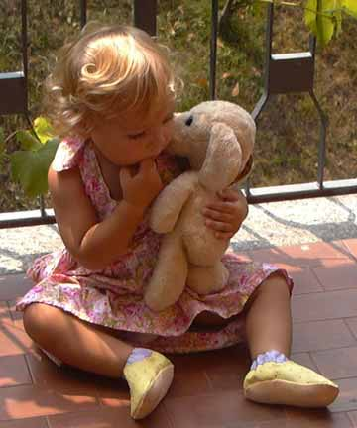

Slide 26
Strategie auto-regolatorie
da 3-6 anni
Vengono messi in atto dei comportamenti diretti verso di sé:
Riorientamento dell’attenzione: evitamento fisico-allontanamento dalla situazione; esplorare/manipolare l’ambiente;
Comportamenti autoconsolatori: dito in bocca, toccarsi i capelli; ecc.
Uso dell’oggetto transizionale; uso del gioco di finzione

Slide 27
Strategie auto-regolatorie
da 6-10 anni
Mentalizzazione emotiva: riflessione sugli stati provati;
uso del gioco di finzione;
Dai 6 a. i b. comprendono che il loro stato emotivo può essere modificato:
influenzando i fattori situazionali: strategie comportamentali
utilizzando strategie intrapsichiche o cognitive: pensare ad altro

Slide 28
Strategie auto-regolatorie
preadolescenza e adolescenza
Strategie comportamentali
Strategie cognitive: distanziamento cognitivo;
Mentalizzazione emotiva: riflessione sugli stati provati; ripensare alle proprie credenze, ai propri desideri, ai propri piani;
Strategie disfunzionali: farsi del male; autopunirsi; ecc.

Slide 29
Strategie etero-regolatorie
da 1 a 3 anni
Viene segnalata al caregiver la necessità di intervento attivo per attuare la regolazione:
Coinvolgimento sociale positivo: riferimento sociale, ricerca di contatto fisico, richiamo esplicito del caregiver;
Coinvolgimento sociale negativo: pianto, protesta, ritiro

Slide 32
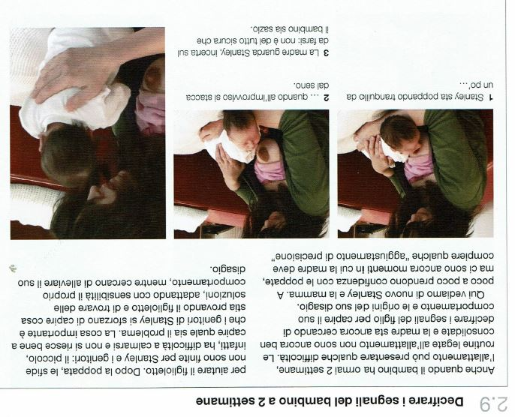

Slide 40
Strategie etero-regolatorie
Dai 3 ai 6 anni
Viene segnalata al caregiver e/o ai pari la necessità di intervento attivo per attuare la regolazione;
Parlare delle emozioni provate

Slide 41
Strategie etero-regolatorie
dai 6 anni in poi
Viene segnalata ad adulti e/o pari selezionati
la necessità di intervento attivo per attuare la regolazione;
Parlare di emozioni con altri;
Discutere delle possibili soluzioni dei problemi con altri;

Slide 42
DIFFERENZE INDIVIDUALI
Notes:
42

Slide 43
Fattori
fattori temperamentali;
relazione di attaccamento;
opportunità di discutere delle emozioni provate con un adulto;
Strategie di educazione emotiva del genitore: modeling; coaching; contingency;
emotion coaching philosophy vs dismissing meta-emotion phylosophy

Slide 44
Battacchi, M. (2004). Lo sviluppo emotivo. La terza
Berti, A. & Bombi, A. (2005). Corso di psicologia dello Sviluppo. Il Mulino
Harris, P. (1991). Il bambino e le emozioni. Cortina
Grazzani, I. (20 ). Psicologia dello sviluppo emotivo. Il Mulino.
Schaffer, H. R. (1998). Lo sviluppo sociale. Cortina.
Schaffer, H.R. (2004). Psicologia dello sviluppo. Cortina
Sroufe, L. A. (1995). Lo sviluppo delle emozioni. Cortina
Tronick, E. (2008). Regolazione emotiva. Cortina.
Notes:
44

Slide 45
FOTO SEQUENZE INTERATTIVE TRATTE DA
Lynne Murray (2015). Le prime relazioni del bambino – dalla nascita a due anni, i legami fondamentali per lo sviluppo.
Milano, Cortina editore

